Slide 1


TRƯỜNG TIỂU HỌC TIÊN MINH
MÔN: TIẾNG VIỆT
  Bài 9: Ơ, ơ, ~ (Tiết 1)
  Giáo viên dạy: Phan Thị Thiệm
  Lớp: 1A4

Slide 2


Slide 3

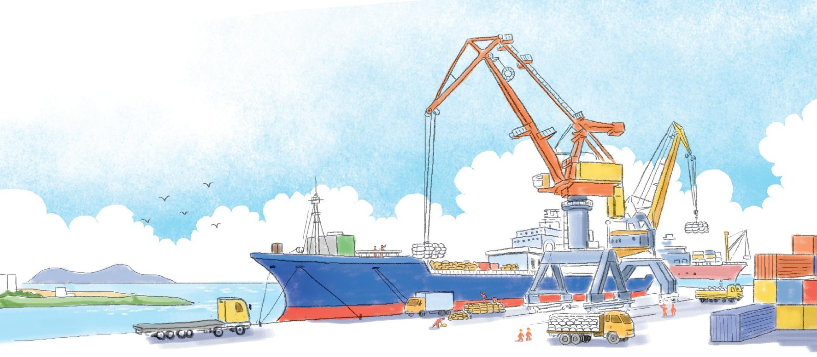
1. Nhận biết:
Tàu dỡ hàng ở cảng.
ỡ
ơ

Slide 4

Ô ô
Bài 9:

Slide 6
ơ
b
ơ
d
ơ
bờ
ơ
dỡ

Slide 7
ơ
b
ơ
d
ơ
ơ
dỡ
bờ
cỡ
ỡ
ỡ
bờ
ỡ
dỡ
ơ
cờ
bở
ơ
đỡ
ơ

Slide 8



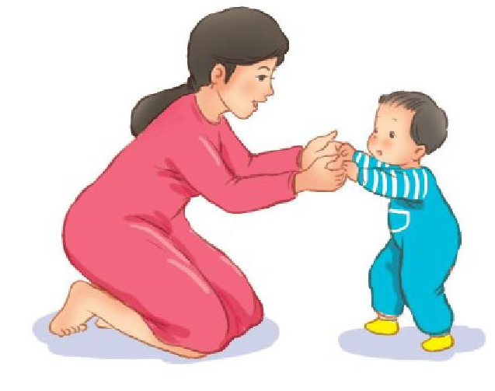
cá cờ
đỡ bé
bờ đê

Slide 9
ơ
b
ơ
d
ơ
ơ
dỡ
bờ
bờ
bở
cờ
cỡ
dỡ
đỡ
bờ đê
cá cờ
đỡ bé

Slide 10
B

Slide 11

Cuûng coá
Vöøa roài caùc con hoïc aâm gì?

Slide 12





Daën doø
Nhận xét tiết học
Xem lại bài...
Chuẩn bị bài...

